Slide 1
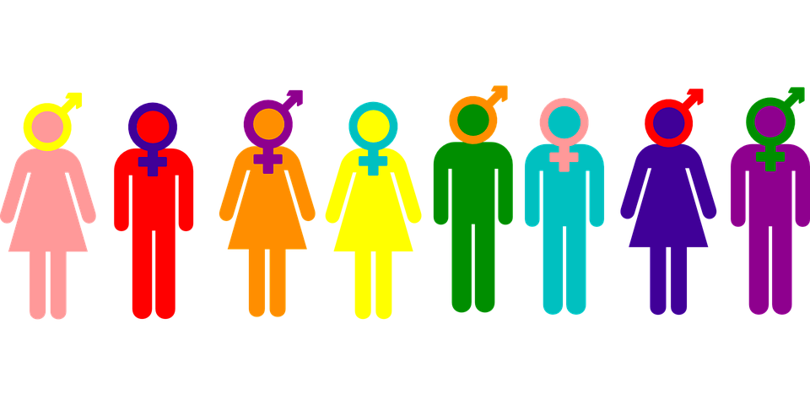
Гендерные стереотипы: содержание, классификация и функции
КазНУ им. аль-Фараби
2018 год

Slide 2
Стереотип
относительно устойчивый и упрощенный образ социальной группы, человека, события или явления.
от др.-греч. στερεός — объёмный + τύπος — отпечаток
изначально — монолитная печатная форма, копия с типографского набора или клише, используемая для печатных машин.
готовая схема восприятия, позволяет человеку сократить время реагирования на изменяющиеся условия окружающего мира

Slide 3
Гендерные стереотипы
отражают представления о мужественности — женственности и касаются прежде всего антропометрических характеристик (половые).
упорядоченные, детерминированные культурой «картинки мира» в голове человека, которые экономят его усилия при восприятии сложных социальных объектов и защищают его ценности, позиции и права.
стандартизированные модели восприятия, целеполагания, а также поведения человека, в зависимости от принятых в данной культуре норм и правил жизнедеятельности представителей определенного пола.
«устойчивые программы восприятия, целеполагания, а также поведения человека, в зависимости от принятых в данной культуре норм и правил жизнедеятельности представителей определенного пола»

Slide 4
Stereotype classification
I группа – стереотипы внешнего проявления мужественности и женственности
II группа – стереотипы о личностных качествах характера, определяющих поведение мужчин и женщин
III группа – стереотипы о роли и разделении труда в семье
IV группа – стереотипы о профессиональной роли
V группа – стереотипы об отношении к ЗОЖ и красоте

Slide 5
functions
РЕГУЛЯТИВНАЯ
ЗАЩИТНАЯ
ОБЪЯСНИТЕЛЬНАЯ
ДИФФЕРЕНЦИРУЮЩАЯ
РЕТРНАСЛЯЦИОННАЯ

Slide 6
…

